Slide 1

نرم افزار استخراج قوانین انجمنی
محمد نوید افضلی
سبا قنبری
حانیه میرشریفی
علی سیدمومنی

Slide 2




Slide 3
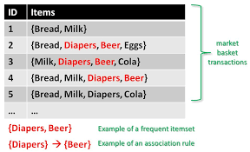
Datasets
Kaggle
Market basket analysis dataset
Groceries dataset
Market Basket Optimization

Slide 4
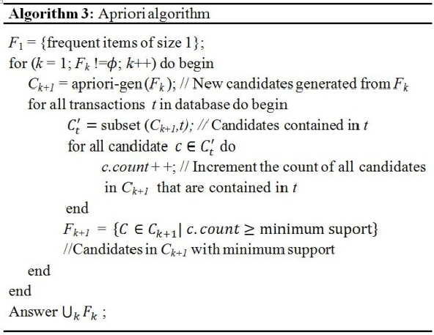
algorithms
Apriori
FP_ growth
Eclat

Slide 5

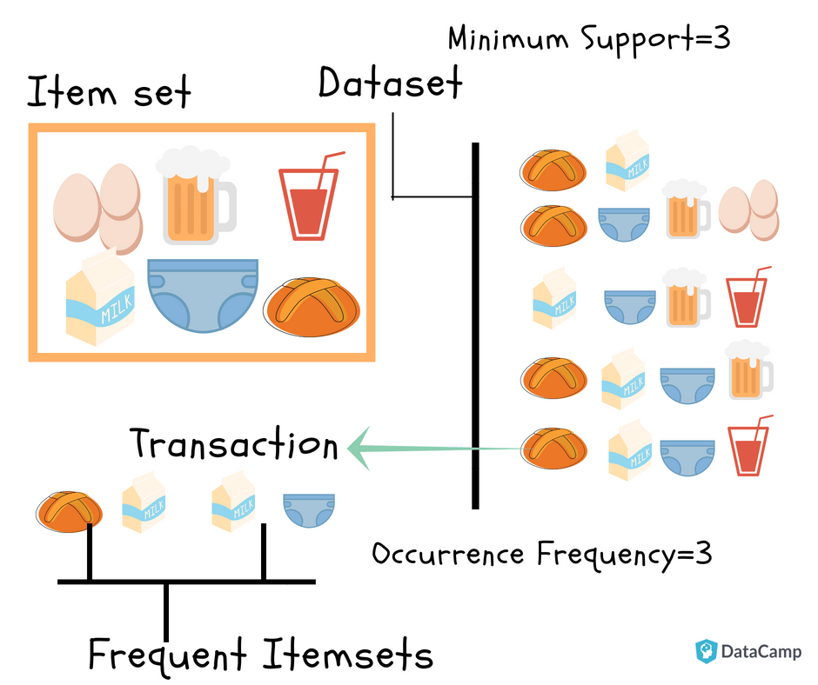
outputs
Text file
.xlsx file

Slide 6
features
Different parameters for different situation
Different input file format
Different algorithm for make decision more certainly

